Slide 1
ГРАТИСЯ І НЕ БОЯТИСЯ

Slide 2
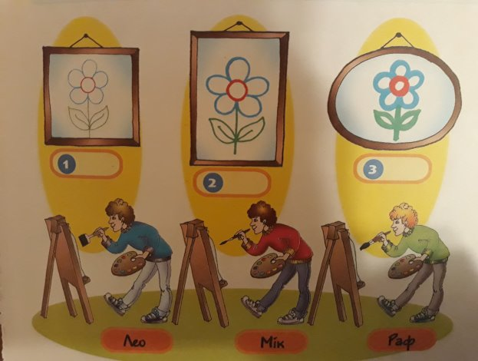
Техніка «Малюнок у повітрі»
МЕТА : зниження емоційної напруги
та переживань, розвиток уяви та
творчих здібностей, зменшення рівня
ситуативної тривоги.
ІНСТРУКЦІЯ ДЛЯ ДІТЕЙ:
Займіть зручне положення і огляньтесь навколо. Що ви бачите? Знайдіть вільний простір, наприклад, стіну перед собою. Уявіть, що тримаєте в руках чарівний пензлик, який може малювати у повітрі. Почніть малювати перший мазок. Як вам? Тепер зробіть другий. Уявіть, що малюєте картину, і продовжуйте малювати стільки, скільки хочете. Немає обмежень, головне — зосередитись на процесі і дозволити вашій уяві вести руку.

Slide 3
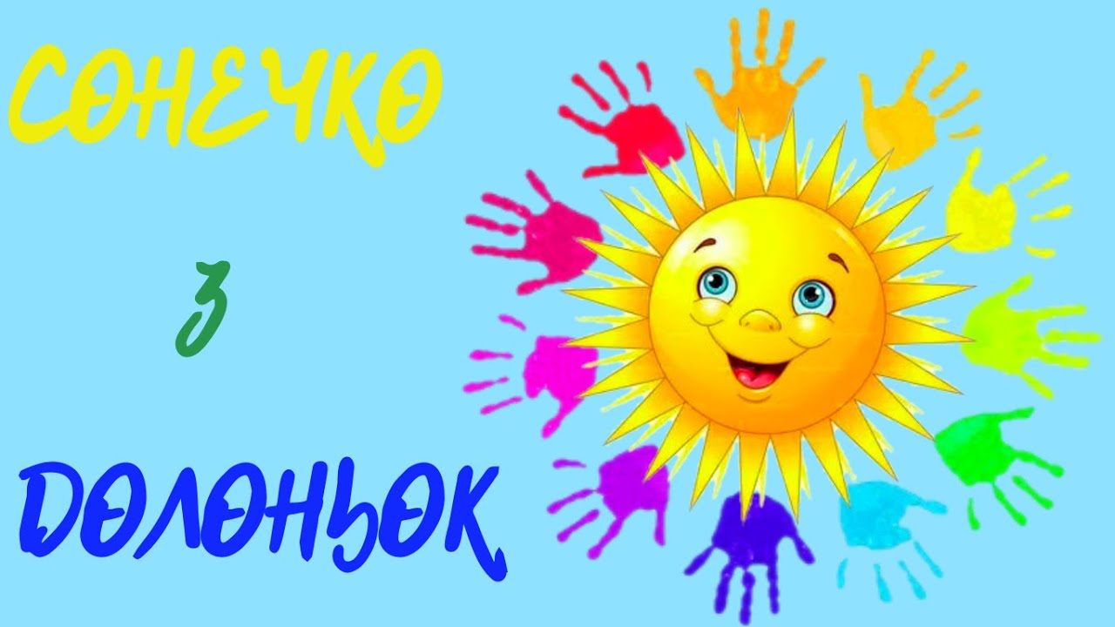
Техніка «Сонячна долонька»
Мета: зміна настрою через тактильні
відчуття, зниження стресу та тривоги,
створення позитивної атмосфери.
Інструкція для дітей:
Подивіться на свою праву долоню.
Розгляньте її уважно і торкніться її
пальцями іншої руки. Уявіть сонце — тепле,
жовте, кругле. Проведіть пальцем по середині долоні, створюючи уявне коло, повторіть цей рух кілька разів, залишаючи фокус на теплоті сонця. Ви можете додати до сонця промінчики, уявляючи їх, коли проводите пальцем. Як ви почуваєтесь після цієї вправи?

Slide 4
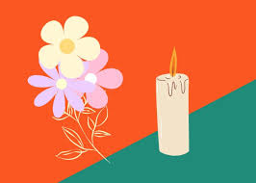
КВІТКА І СВІЧКА
Вправа для розслаблення та глибокого дихання.
Уявіть, що у вас в одній руці приємно пахне квітка, а в іншій — запалена свічка.
Повільно зробіть вдих через ніс й уявіть, що відчуваєте запах квітки.
Повільно видихніть через рот, наче задуваєте свічку.
Повторіть кілька разів.

Slide 5
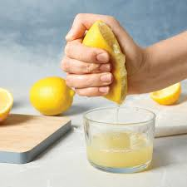
ЛИМОН
Вправа для зняття м’язового напруження.
Уявіть, що у вас у руці лимон.
Уявіть, ніби ви підходите до дерева та
зриваєте два лимони, по одному в кожну руку.
Сильно здавіть лимони, щоби вичавити сік –
вичавлюйте, вичавлюйте, вичавлюйте!
Киньте лимони на підлогу та
розслабте руки.
Потім повторюйте, доки соку не набереться на склянку лимонаду.
Після останнього натискання та кидка струсіть руки, щоби розслабитися.

Slide 6
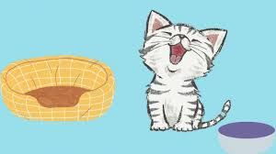
ЛІНИВИЙ КІТ
Вправа для зняття м’язового
напруження.
Уявіть, що ви лінивий кіт, який
щойно прокинувся після
приємного довгого сну.
Широко позіхніть.
Помурчіть, як кіт: “мяу-мяу”.
Тепер витягніть руки, ноги та
спину – і потягніться повільно, як кіт.
Розслабтеся.

Slide 7
ПІР ‘ЇНКА І СТАТУЯ
Вправа для зняття м’язового
напруження.
Уявіть, що ви пір’їнка, що літає
в повітрі приблизно десять секунд.
Раптом ви завмираєте й
перетворюєтеся на статую.
Не рухайтеся!
Потім повільно розслабтеся,
знову перетворюючись на пір’їнку,
що літає в повітрі.
Повторіть кілька разів. Переконайтеся, що закінчите пір’їнкою в розслабленому стані.

Slide 8
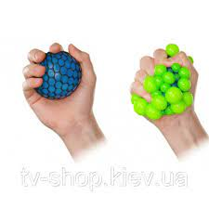
М’яч для зняття стресу
Вправа для зняття м’язового
напруження та масажу рук.
Зробіть собі м’ячик для зняття стресу.
Наприклад, для цього ви можете
наповнити повітряні кульки сухим горохом
або рисом. Візьміть м’яч у руку, можете
взяти два в обидві руки, стисніть м’яч і розслабте руку.
Поекспериментуйте зі стисканням м’яча.
Знайдіть спосіб, який підходить саме вам, змінюйте швидкість стискання, силу та тривалість стискань так, як вам буде подобатися.

Slide 9
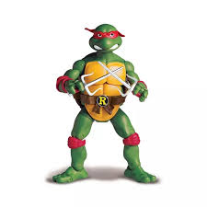
ЧЕРЕПАХА
Вправа для зняття м’язового напруження.
Уявіть, що ви черепаха, яка йде на
повільну, розслаблену прогулянку.
Уявіть, ніби раптово почався дощ.
Щільно згорніться в калачик під
панциром десь на десять секунд.
Уявіть, що знову вийшло сонце, тому
можна вилазити з панцира та продовжити
розслаблену прогулянку.
Повторіть кілька разів. Переконайтеся, що завершуєте вправу прогулянкою, щоби ваше тіло розслабилося.

